Slide 1
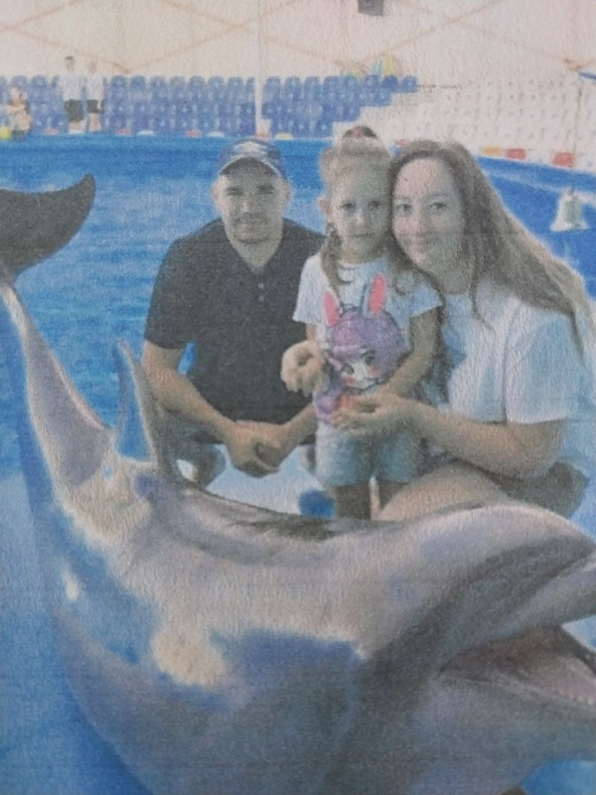
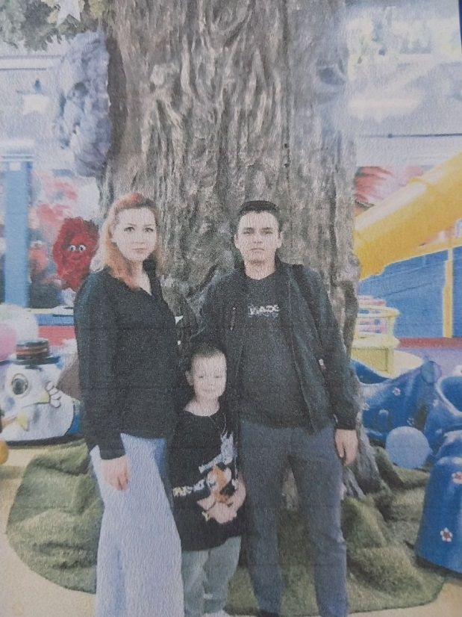
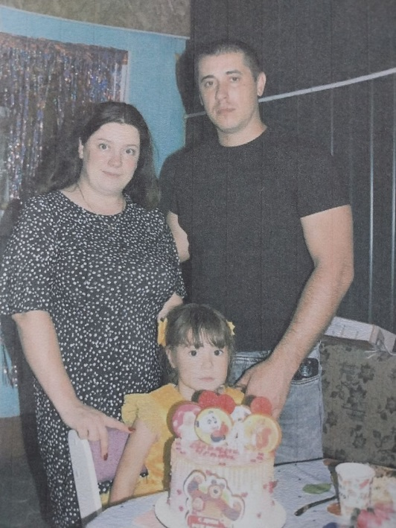
ПРОЕКТ «Моя семья».
СЕМЕЙНЫЕ ЦЕННОСТИ»

Slide 2

Семья
«Семья- источник вдохновения,
где рядом взрослые и дети,
в семье от всех невзгод спасение, здесь друг за друга все в ответе»

Slide 3
Актуальность проекта
Содержание нравственного воспитания дошкольников включает в себя решение множества задач, в том числе и воспитание любви к Родине, семье, уважительного отношения к своим родителям.
Мало кто из детей знает историю создания семьи, свою родословную, традиции семьи. Уходят в прошлое семейные праздники и традиции.
Семья является непреходящей ценностью для развития каждого человека, играет важную роль в жизни государства, воспитании новых поколений, обеспечении общественной стабильности.
Таким образом проблема сохранения семейных ценностей, возрождения семейных традиций является актуальной и определяется той огромной ролью, которую играет семья и семейные традиции в развитии и формировании социально-нравственной культуры ребёнка.

Slide 4
Проблема, цель, задачи проекта.
Проблема: Мы, взрослые, педагоги и родители, должны помочь детям понять значимость семьи, воспитывать у детей любовь и уважение к членам семьи, прививать чувство привязанности к семье и дому.
Цель проекта: формирование и расширение у воспитанников и родителей представлений о своей семье, семейных традициях и сохранении семейных ценностей, вовлечение родителей в единое образовательное пространство «Детский сад-ребёнок-семья»
Задачи проекта:
Совершенствовать качество работы детского сада при взаимодействии с родителями, предоставить родителям теоретические знания и практические навыки позитивного взаимодействия с детьми в разных видах деятельности.
Формировать у детей представление о семье, показать значимость семьи в жизни каждого человека, воспитывать любовь и уважение к семье. Дому, своим близким, старшему поколению.
Развивать творческие способности родителей и детей в процессе совместной деятельности.
Воспитывать у детей любовь и уважение к членам семьи, показать ценность семьи для каждого человека и проявлять заботу о родных людях.

Slide 5
Ожидаемые результаты проекта
Дети:
- овладение воспитанниками знаний о дружной и крепкой семье, истории, семейных традициях, о жизни бабушек и дедушек;
- воспитание чувства гордости за свою семью и любви к её членам;
- расширение знаний детей о своей семье: о членах семьи, традициях, о жизни бабушек и дедушек.
Родители:
- повышение педагогической культуры родителей;
- раскрытие творческого потенциала родителей;
- формирование потребности у родителей в более частом индивидуальном общении с детьми, соблюдения семейных традиций;
- установление с родителями доверительных и партнёрских отношений.

Slide 6
Этапы реализации проекта
I этап – подготовительный
Анкетирование (беседа) детей, родителей по проблеме. Определение цели и задач
Создание необходимых условий для реализации проекта
II этап – основной (практический)
Внедрение в восспитательно - образовательный процесс эффективных методов и приемов по расширению знаний дошкольников о семье, её происхождении
Разработка консультаций «Семейные традиции», «Общение с детьми – это важно», «Как провести выходной день с ребёнком».
Фотовыставки «Моя семья»
Создание папки-передвижки «Семья. Семейные традиции»
Консультация для родителей «Учимся играть с детьми».
III этап-заключительный
Обработка результатов по реализации проекта
Презентация проекта «Семья. Семейные ценности»

Slide 7
Мероприятия, проведённые в ходе реализации проекта.
Беседы с детьми:
«Выходной день в моей семье»
«Как я помогаю дома»
«Кем работают твои родители»
Дидактические игры:
«Сложи картинку»
«Закончи предложение»
«Назови как тебя дома ласково называют?»

Slide 8
Мероприятия, проведённые в ходе реализации проекта.
Трудовая деятельность:
«Наведи порядок в шкафчике, чтобы порадовать маму»,
«Каждой вещи свое место»;
«Постираем платье для дочки»,
«Помоем посуду».
Коммуникативная деятельность:
пальчиковая гимнастика
«Кто живет в моей квартире»,
«Моя семья»,
«Наша семья»,
«Мой дом»,
«Кто приехал?».

Slide 9
Мероприятия, проведённые в ходе реализации проекта.
Консультации для родителей
«Семейные традиции»,
«Общение с детьми – это важно»,
«Как провести выходной день с ребёнком»
«Семейное чтение»

Slide 10
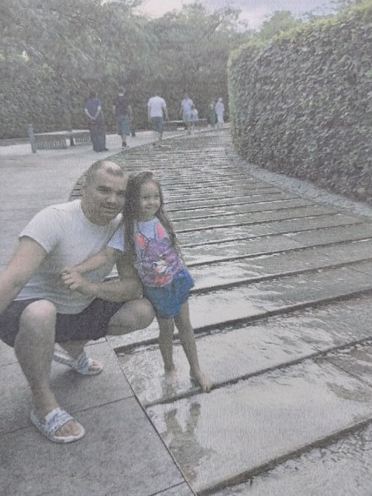
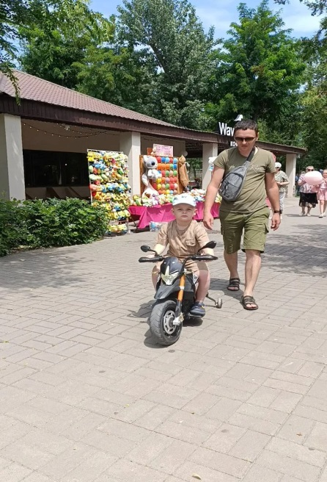
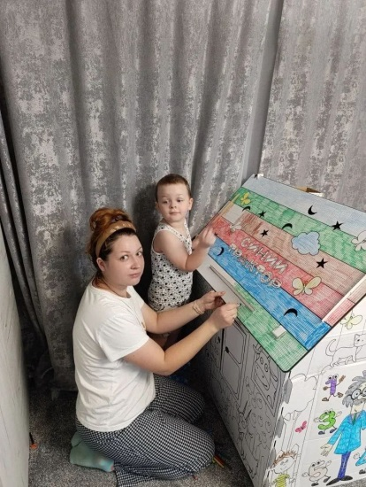
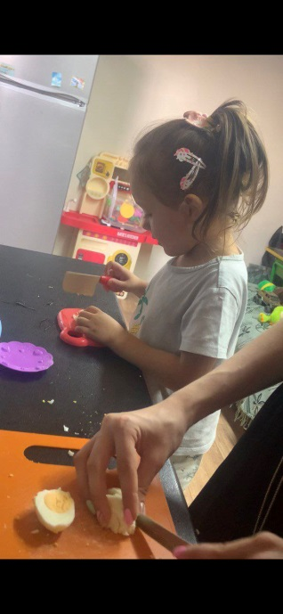
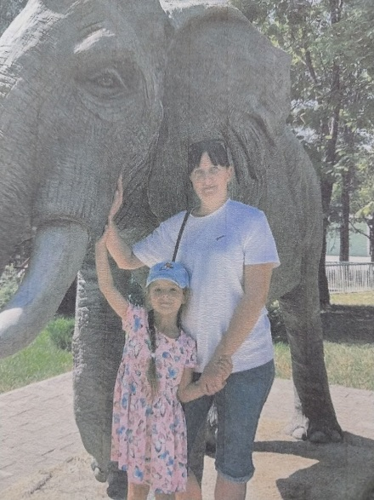
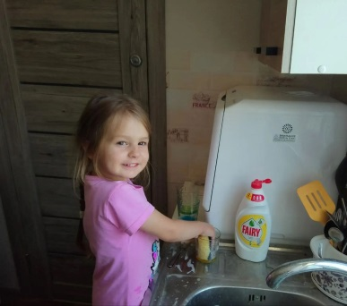
Мероприятия, проведённые в ходе реализации проекта.
Выставка «Вместе с мамой, вместе с папой»

Slide 11
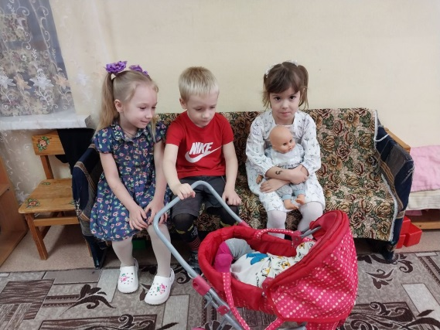
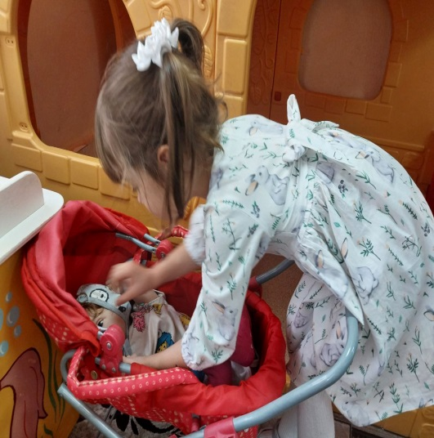
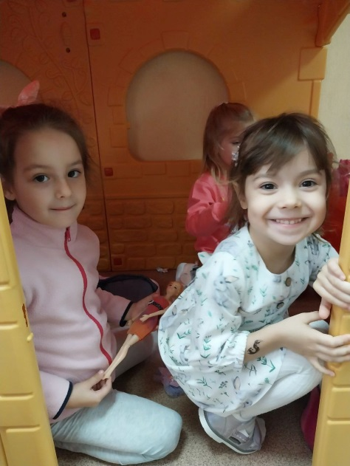
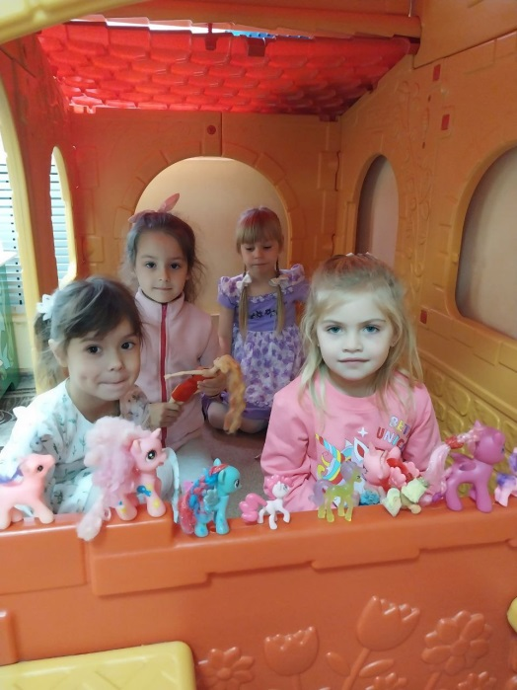
Мероприятия, проведённые в ходе реализации проекта.
Сюжетно-ролевые игры

Slide 12
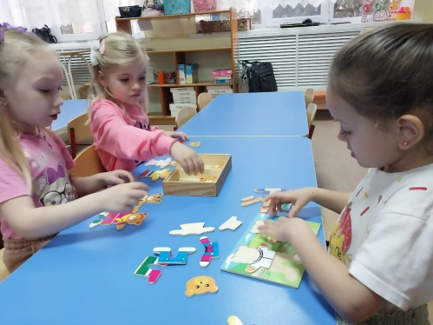
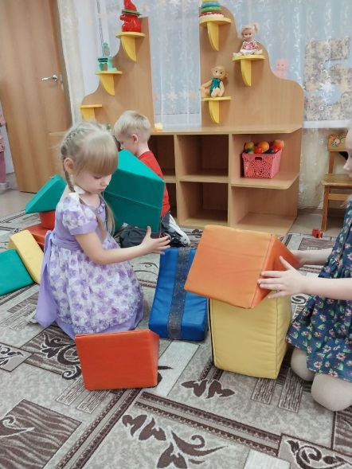
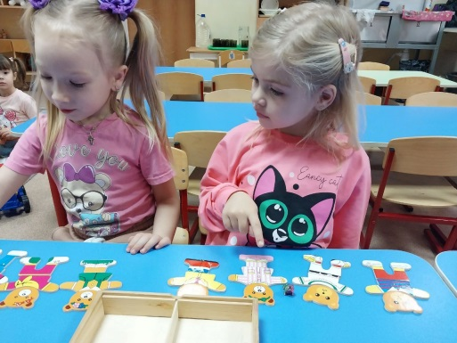
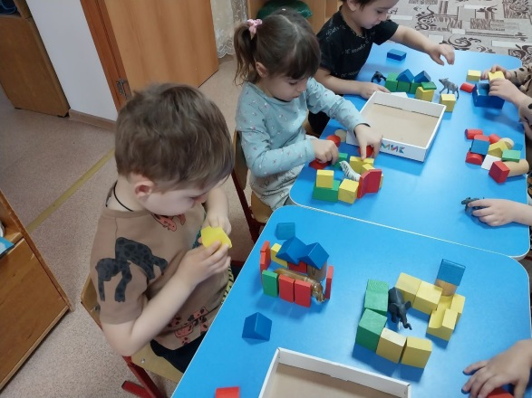
Мероприятия, проведённые в ходе реализации проекта.
Игровая деятельность

Slide 13
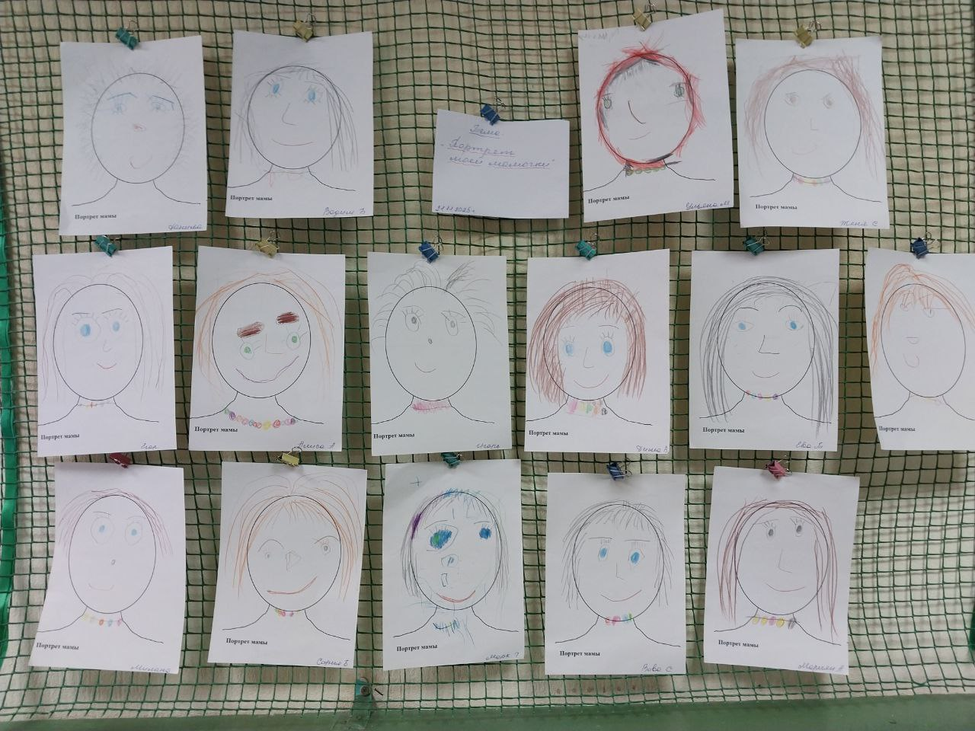
Мероприятия, проведённые в ходе реализации проекта.
Художественно-эстетическое развитие.
Рисование «Милой мамочки портрет»

Slide 14
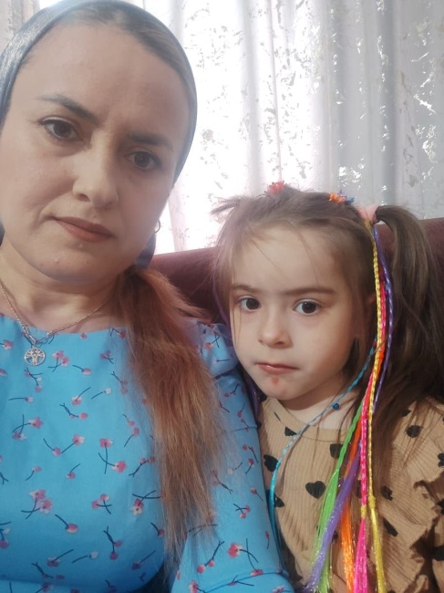
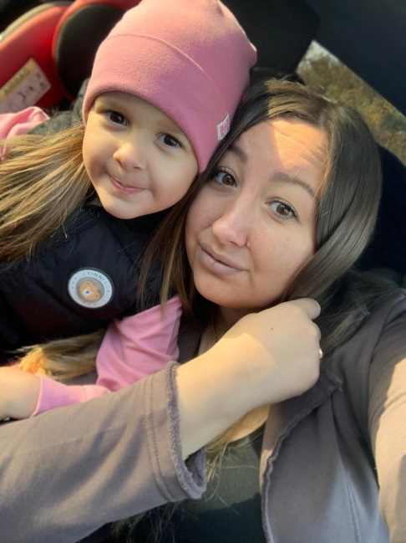
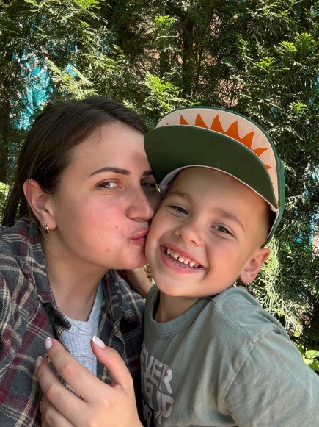
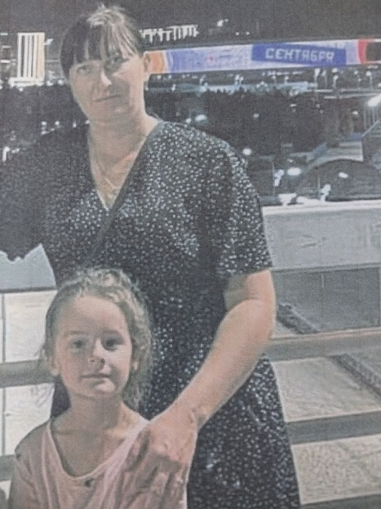
Мероприятия, проведённые в ходе реализации проекта.
Мини-проект «Мы с мамочкой похожи»

Slide 15
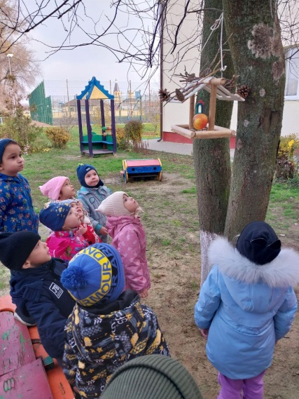
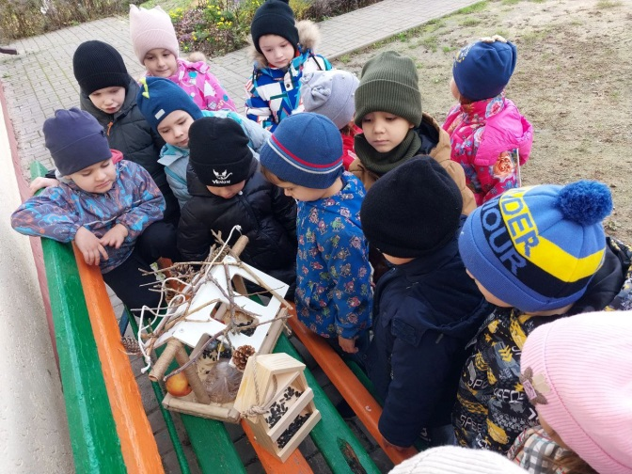
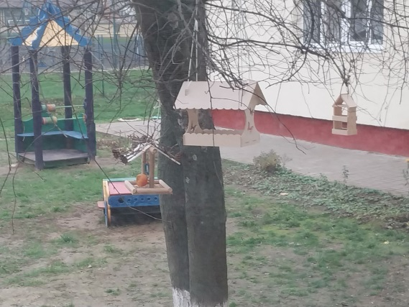
Мероприятия, проведённые в ходе реализации проекта.
Мастерим вместе с папой и дедушкой- изготовление кормушек- акция «Птичья столовая»

Slide 16
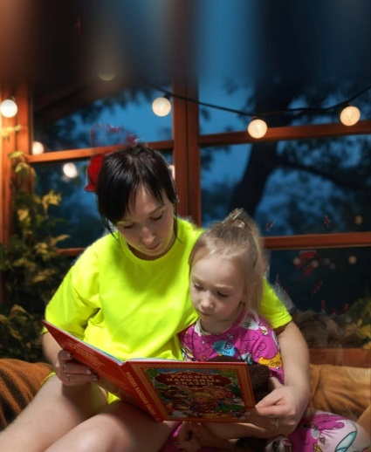
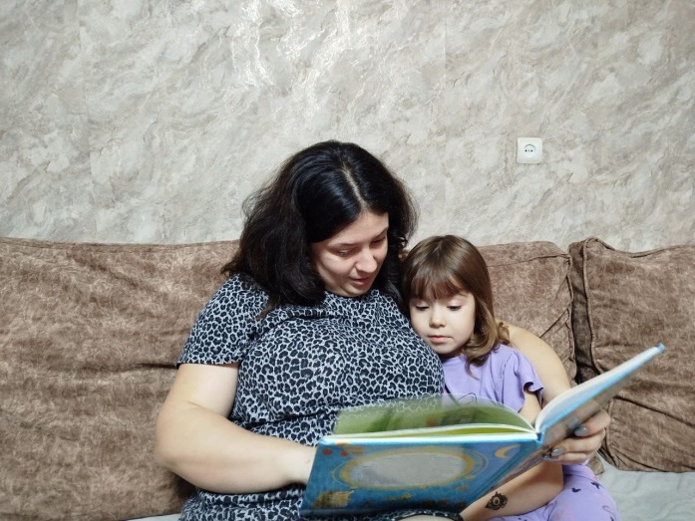


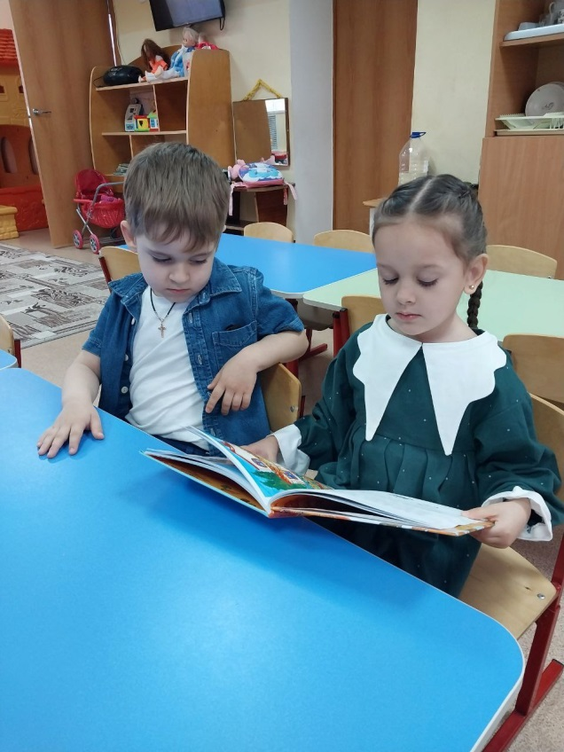
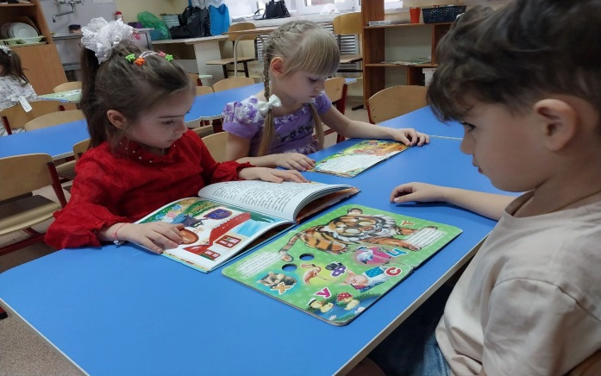
Мероприятия, проведённые в ходе реализации проекта.
Чтение художественной литературы

Slide 17
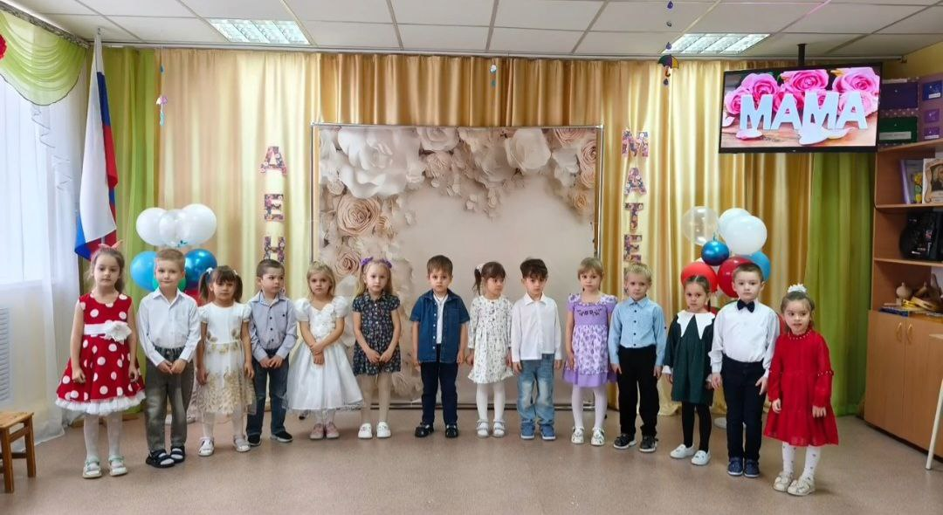
Продукт проектной деятельности
Поздравление с Днём Матери

Slide 18

СПАСИБО ЗА ВНИМАНИЕ!

